Slide 1











超好玩的PHP
講師:李承諺

Slide 2



PHP是什麼
PHP：Hypertext Preprocessor
Hypertext:超本文
Preprocessor:預處理器
☑編寫動態網頁
☑可嵌入HTML
☑可串接資料庫
根據W3Techs的報告，截至2021年9月：「有78.9%的網站使用PHP。」

Slide 3
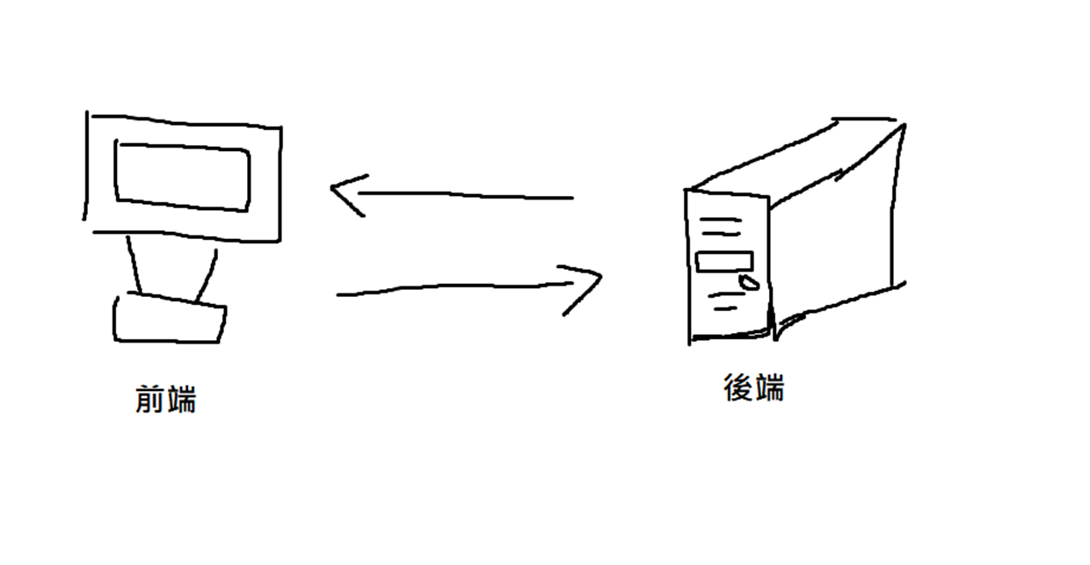
PHP是什麼

Slide 4

課程目標
入門PHP程式語法
搞懂PHP
搞懂程式邏輯

Slide 5

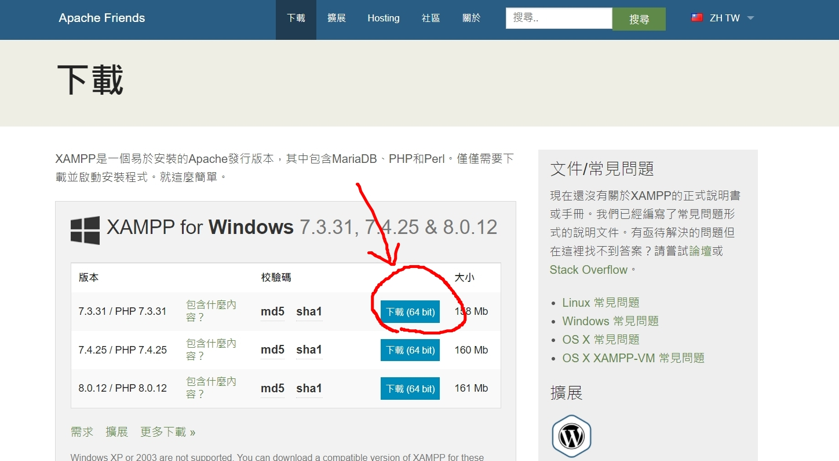
PHP安裝
php神器 XAMPP

Slide 6
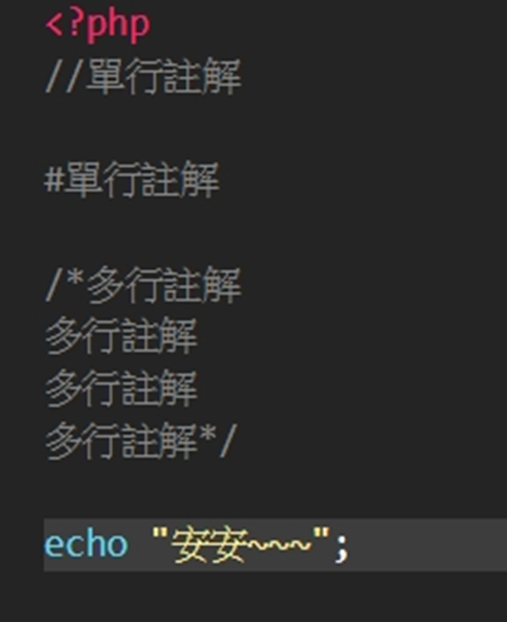
初識PHP
echo
註解:#、//、/* */
連接符號 .
有型別區分
字串、整數、小數、布林
判別型別 var_dump
計算符號+、-、*、/、%
floor():無條件捨去
ceil():無條件進位
round():四捨五入

Slide 7
變數
變數以 $ 符號開始，後面跟著變數的名稱
變數名稱必須使用英、數字及底線符號
變數名稱除了以 $ 符號開始，
接著必須使用英文字母或是底線符號為開頭字元
英文字母的大小寫認定是不相同的字母
雙引號可以識別變數，單引號無法

Slide 8
函式function
何時使用function?
有一段程式需要它重複執行，就可以包成function
必須先寫好 ，但不會馬上執行
Functin (參數){
函式內容
}

Slide 9


練習
日薪1000元，一個月工作20天，計算月薪

Slide 10
If判斷式
If(True){
A
}else{
B
}
執行=>A
If(False){
A
}elseif(True){
B
}else{
C
}
執行=>B

Slide 11
隨機整數
rand(初始值,終止值)

Slide 12
練習
判斷是否為3的倍數？是否為7的倍數？

Slide 13
邏輯運算子
而且 (&&、and)
或( || 、or)
空集合(null)

Slide 14

迴圈
需要重複執行的程式，
但我們不可能寫一句程式碼十行，所以寫一行請程式幫我們寫10行
迴圈三要素
1
初始條件
2
判斷(停止)條件
3
步進

Slide 15
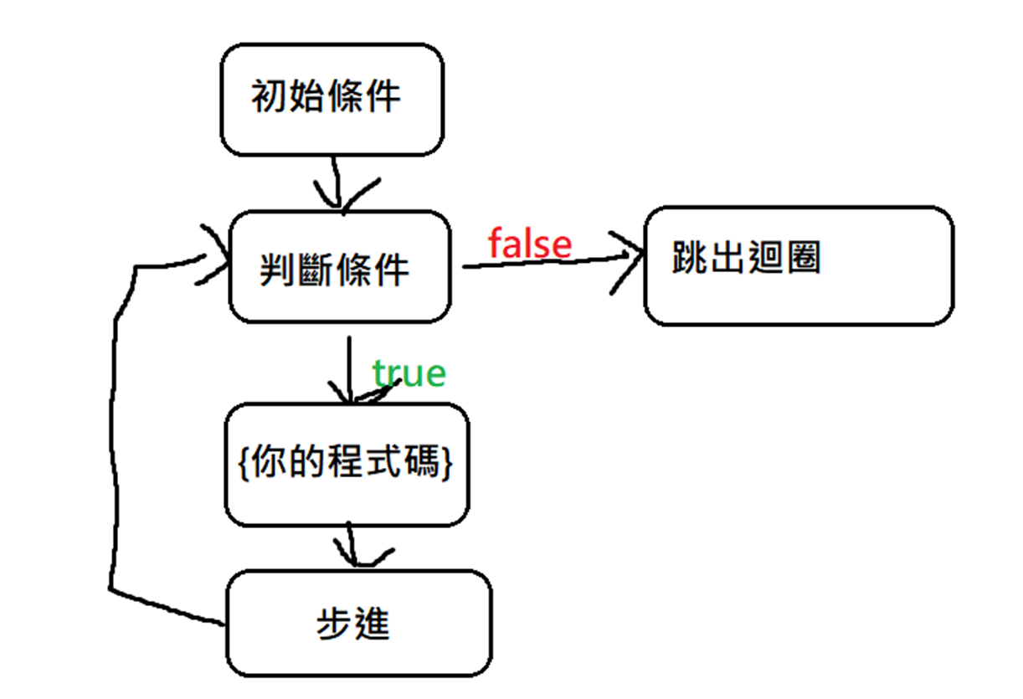
迴圈

Slide 16
迴圈進階應用
巢狀迴圈
break(跳出迴圈)
continue(放棄本次迴圈)

Slide 17
陣列
一個變數可裝多個資料
$arr = array(資料,資料,資料);
print_r =>查看陣列結構
array_push(陣列變數, 一個內容值) 新增資料進陣列，會排在最後
count(陣列變數) =>查看陣列長度
in_array( 查詢的內容值, 陣列變數 ) 判斷指定的內容值是不是已經在陣列中

Slide 18
如何將陣列資料一筆一筆列出來?
for迴圈
Foreach迴圈(專門給陣列資料使用)
foreach ( 陣列名稱 as 索引值 => 內容值 )

Slide 19
練習
完成一個樂透遊戲

